Slide 1
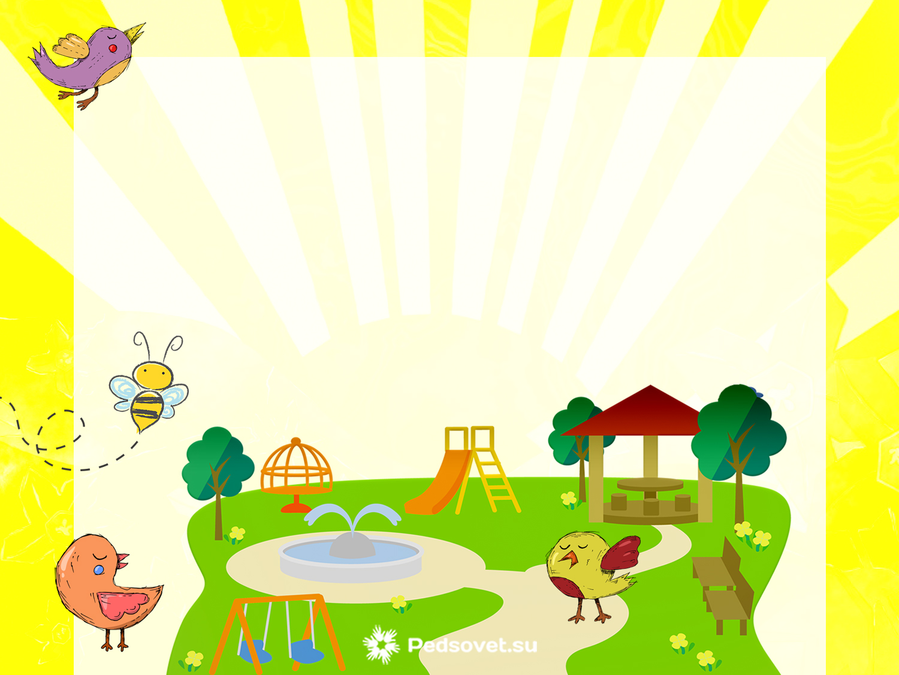
Уважаемые родители!
Просмотр презентации необходимо
Производить в режиме
«показ слайдов»

Slide 2
Формирование элементарных математических представлений
Лексическая тема недели:
Птицы весной.
Возрастная группа:
Первая Младшая группа 2-3 года
Тема занятия: Подарки для ёжиков
Подготовили:
Воспитатели 1-ой младшей группы

Slide 3
Формирование элементарных математических представлений
Лексическая тема недели:
Птицы весной.
Возрастная группа:
Первая Младшая группа 2-3 года
Тема занятия: Подарки для ёжиков
Подготовили:
Воспитатели 1-ой младшей группы

Slide 4
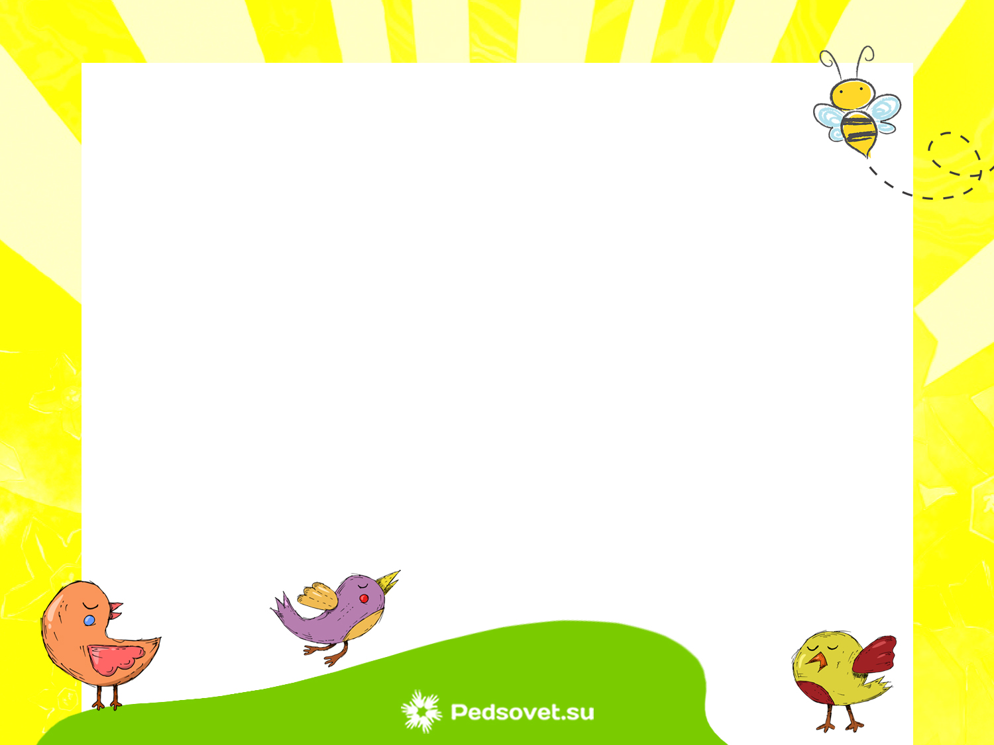
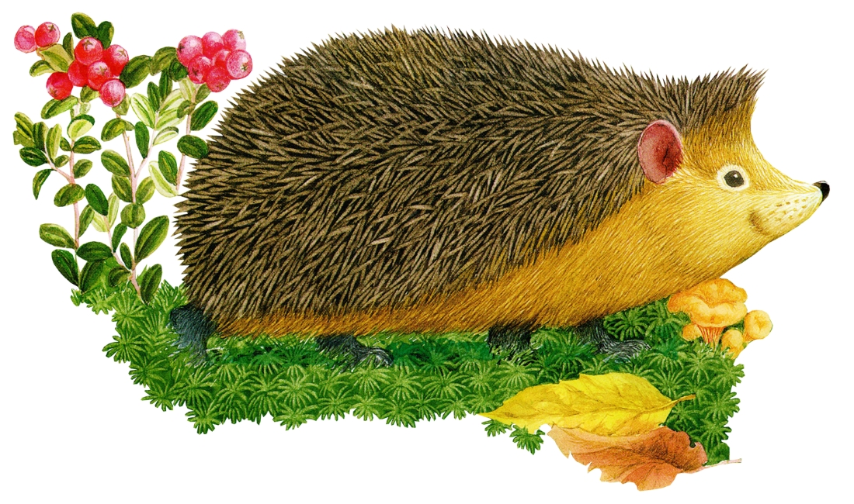
Загадайте ребёнку загадку
Это кто под елками бегает с иголками?
Сам на елочку похож, только серый- это (еж)

Slide 5
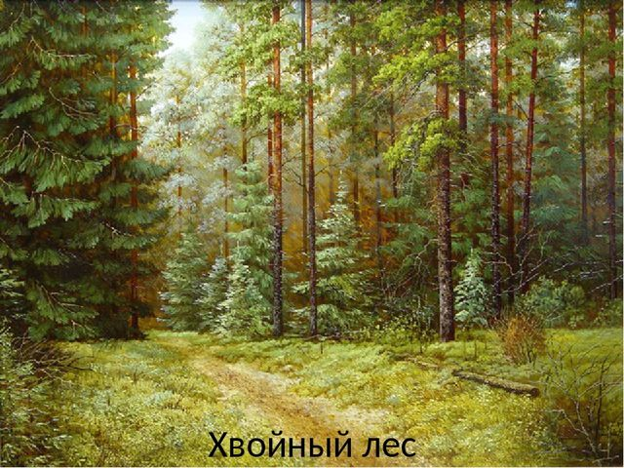
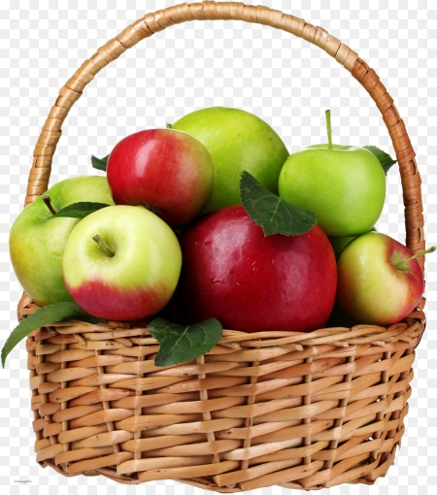

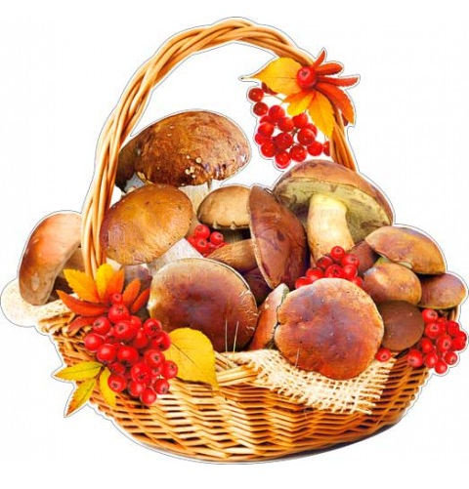
Спросите у ребёнка:
Где живет ёжик? (в лесу)
Чем питается ежик? (яблоки, грибы, жучки)

Slide 6
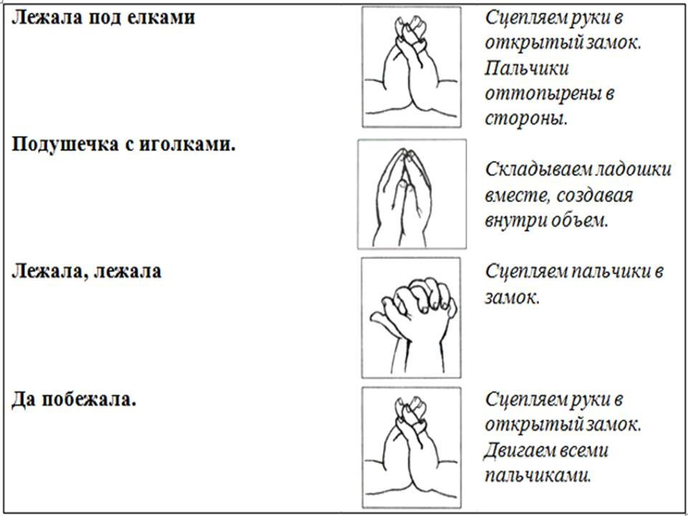
Проведите Пальчиковую гимнастику «Ежик»
(Повторите пальчиковую гимнастику 2-3 раза).

Slide 7

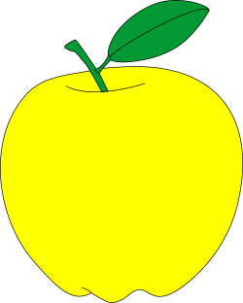
Дидактическая игра «Собери яблочки»
Какого цвета яблоки? (желтые, зеленые)
Каких яблок много желтых или зеленых?
(щелкните левой кнопкой мыши, на картинку,
где Вы считаете, что правильный ответ)

Slide 8
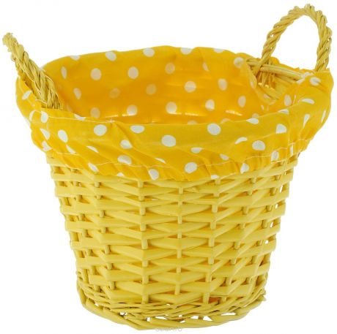
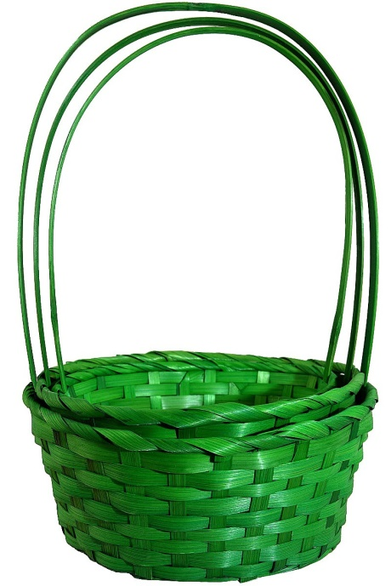
Какого цвета корзинка большая ? (желтая)
Какого цвета корзинка маленькая? (зеленая)
Какая из этих корзинок большая?
(щелкните левой кнопкой мыши, на картинку,
где Вы считаете, что правильный ответ)

Slide 9

Представьте с ребёнком, что Вы помогаете собирать для ёжика яблочки.
Задание: Необходимо собрать яблочки в разные корзинки по цвету.
Зеленые яблочки, складывайте в зеленую корзину, желтые – в желтую.
Пусть ребёнок сначала Вам покажет, какое яблочку в какую корзинку нужно положить.

Slide 10


Дидактическая игра «Собери фигуры»
Покажите на данном слайде:
Квадрат
Треугольник
Коробку, где нарисован квадрат
Коробку, где нарисован треугольник
Молодцы!!!!

Slide 11
Какого цвета треугольник? (зелёный)
Какого цвета квадрат? (жёлтый)
Посмотрите, внимательно на картинки и скажите чего больше треугольников или квадратов? (одинаково)

Slide 12

Задание: Необходимо собрать геометрические фигуры в разные коробочки, обозначенные знаком. В коробочки со знаком «квадрат» - квадраты, со знаком «треугольник» - треугольники.
Пусть ребёнок покажет, в какую коробочку, он поместит квадратики, в какую треугольники.

Slide 13
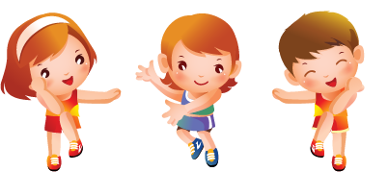
Проведите Физкультминутку «Большой, маленький».
И вот я стану маленьким – к коленочкам прижмусь! (Присели).
Потом я вырасту большой – до солнца дотянусь! (Встали). (2-3 раза).

Slide 14
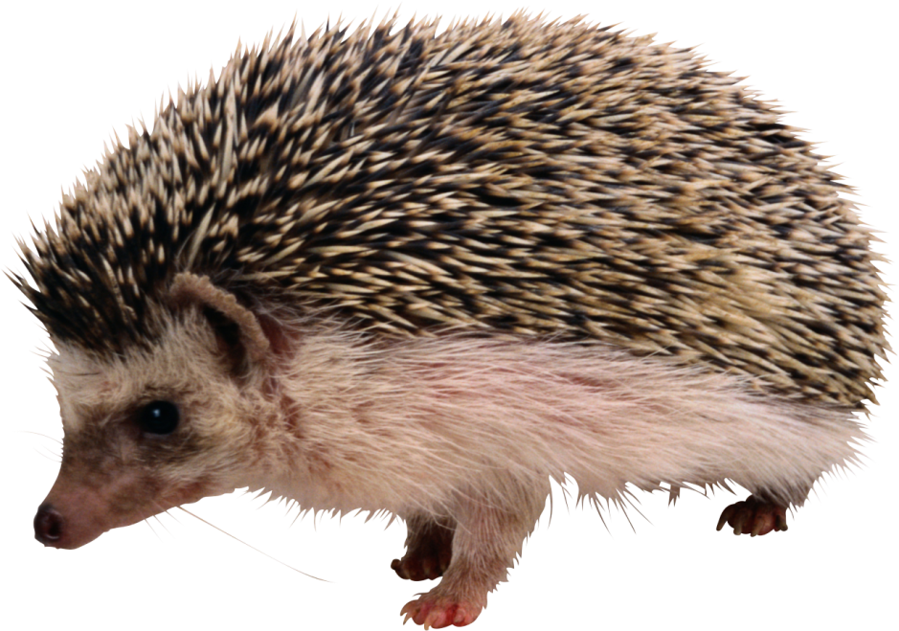
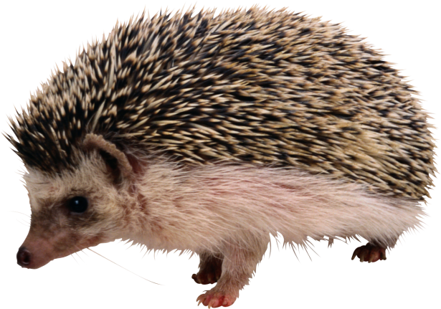


Дидактическая игра «Соберём листочки».
Покажите, где изображён на картинке большой ёжик? Какой ёжик маленький? Где большой листочек, где маленький?

Slide 15
Дидактическая игра «Соберём листочки».
Задание: Необходимо к большому ежику положить большие листочки, к маленькому, маленькие листочки. Пусть ребёнок покажет какие листочки он положит к большому ёжику, а какие к маленькому)

Slide 16
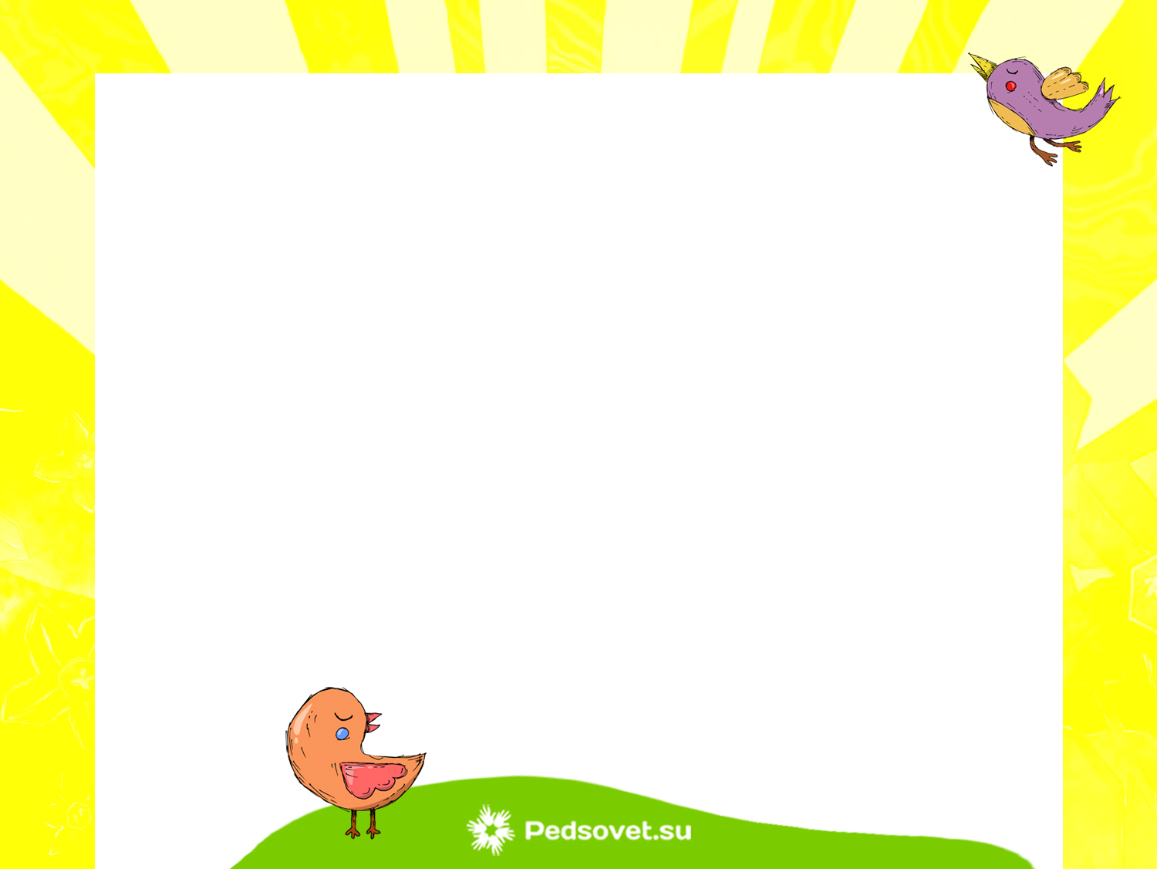

Вы молодцы! Кого встретили сегодня?(ёжика)
Как помогли ежику? (собирали листочки, яблочки в корзинки)
Какого цвета были листочки?
Вам понравилось?
А вам было сложно выполнять задания?
Какое задание было сложным?
До скорой встречи!!!

